Slide 1
2022/03/29報告

Slide 2
進度說明(一)：
網址檢查頁面_QRcdoe掃描使用

Slide 3
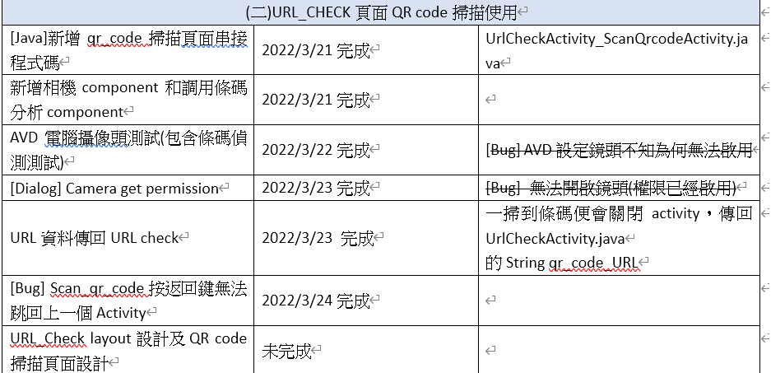

Slide 4
補充
build.gradle調用Google Mobile Vision套件
參考網址：https://www.ruyut.com/2018/12/5-android-studio-qr-code.html
掃到QR code便會返回到上一個頁面，並傳送掃描解析後的資料

Slide 5
進度說明(二)：網址檢查部分

Slide 6
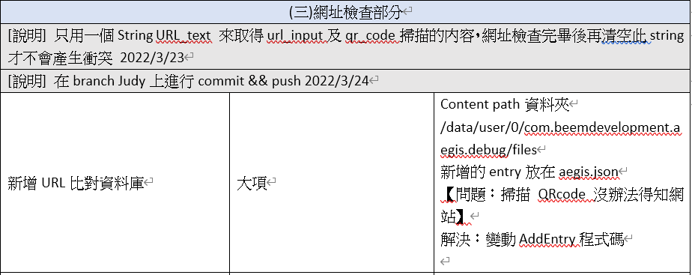

Slide 7
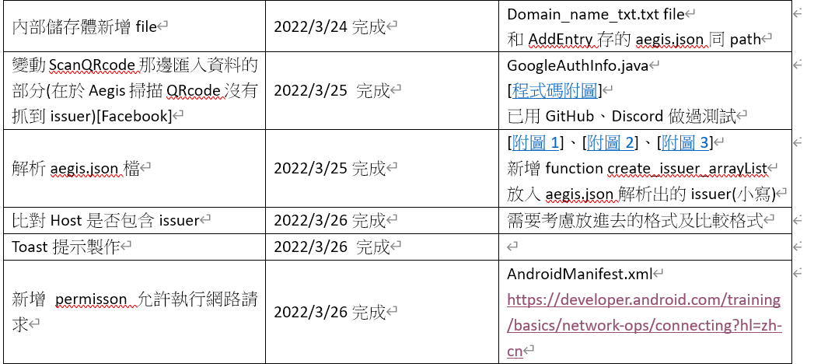

Slide 8
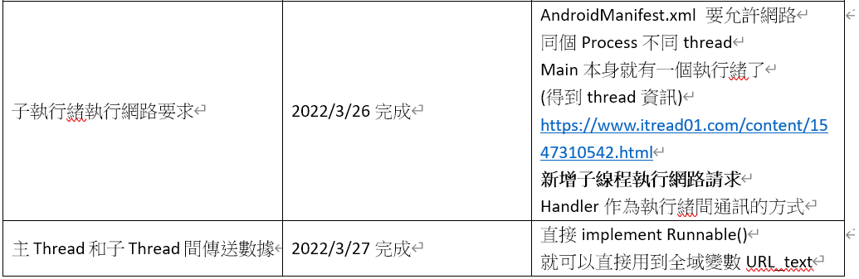

Slide 9
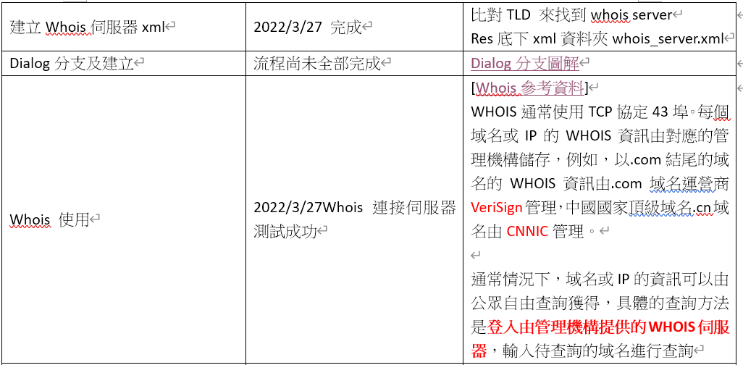

Slide 10
重點：
比對網址分為兩個階段：
利用URL的host name比對 Add OTP Entry提取出來的issuer
若非在安全名單之中，則從URL中提取Domain name，連接Whois server查詢該網頁相關資料，顯示給使用者看，並讓使用者決定要不要加入安全名單中(尚未完成)

Slide 11
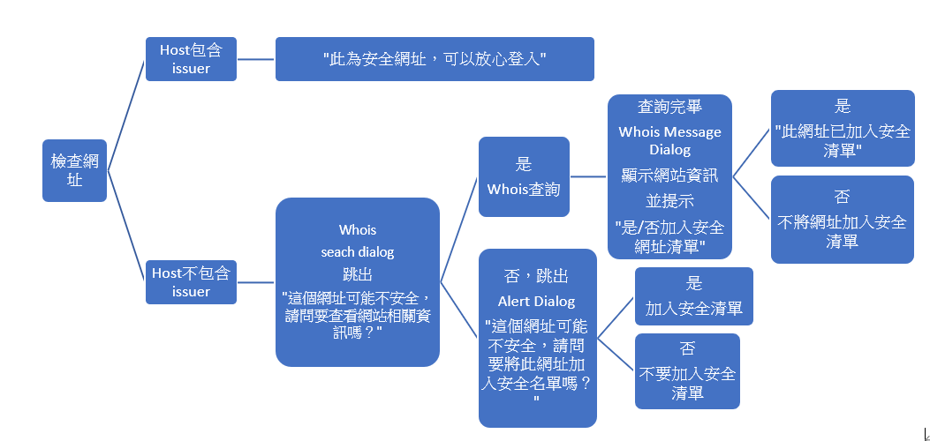
Dialog跳出流程圖解：

Slide 12
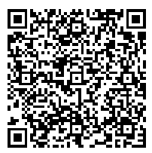
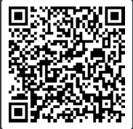
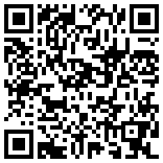
第一階段
(修正原程式碼)
掃描2FA QRcode會出現的內容(以FB、GitHub、Discord為例)：
issuer1
otpauth://totp/ID:100001534662130?secret=PVPVDQLV6RM3EQLLAV6NRROOB5F6N2US&digits=6&issuer=Facebook
otpauth://totp/GitHub:judy8889107?secret=7RVWRY5D2PYWKXOL&issuer=GitHub
otpauth://totp/Discord:judy8889107@gmail.com?secret=NLPKEDIXRNHUFBAW&issuer=Discord
原程式碼會解析issuer1當作主issuer，但是這樣會導致錯誤，更新為若有抓到issuer2的值且issuer1的值不為空，則比較兩個字串，以issuer2的值為主
issuer2

Slide 13
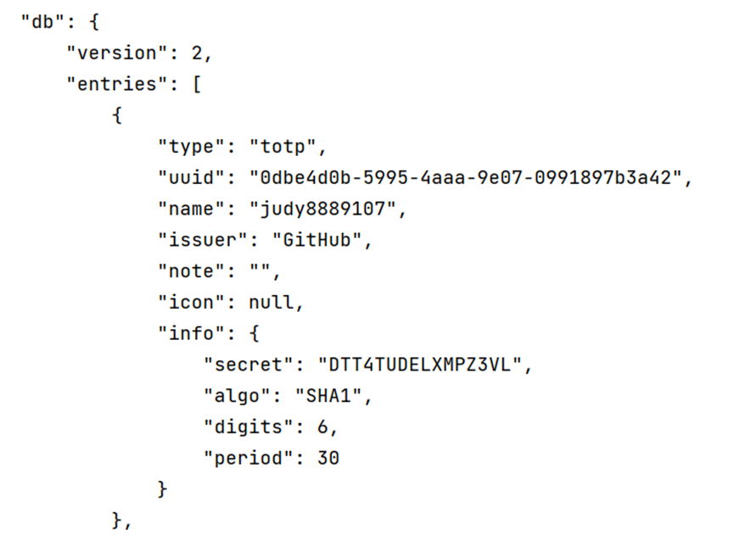
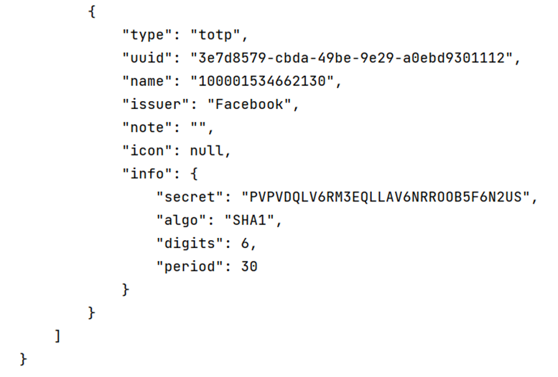
檢查網址：
所有加入的2FA QRcode或手動新增等等，都會被丟入叫做aegis.json(其寫在內部儲存體，若使用者沒有外接SD卡，也不用煩惱這個問題)
讀取aegis.json的issuer欄位，加入到ArrayList，以方便之後的URL 比對
第一階段

Slide 14
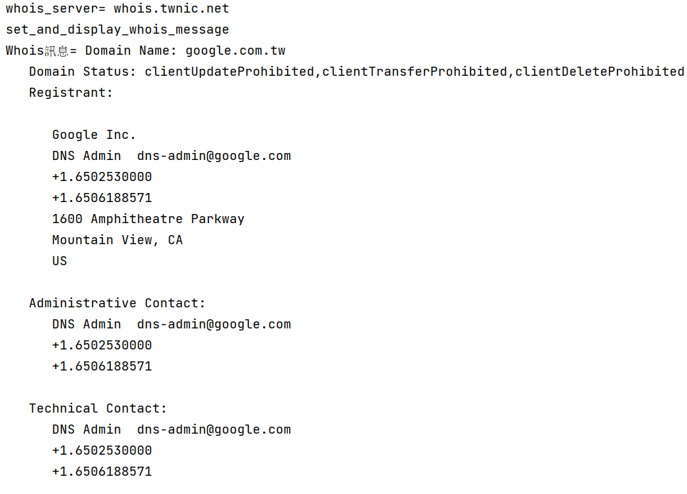
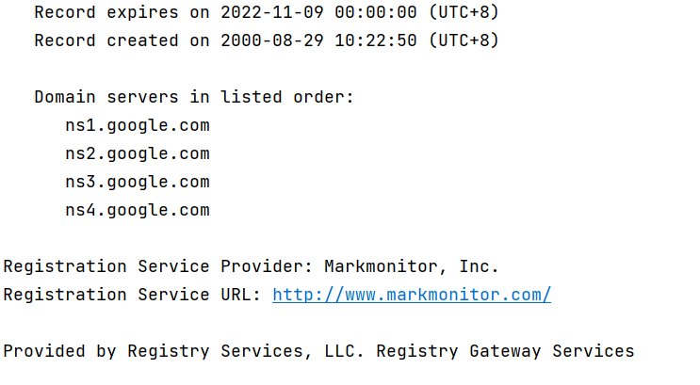
在xml中找到正確的server
第二階段

Slide 15
進度影片展示

Slide 16
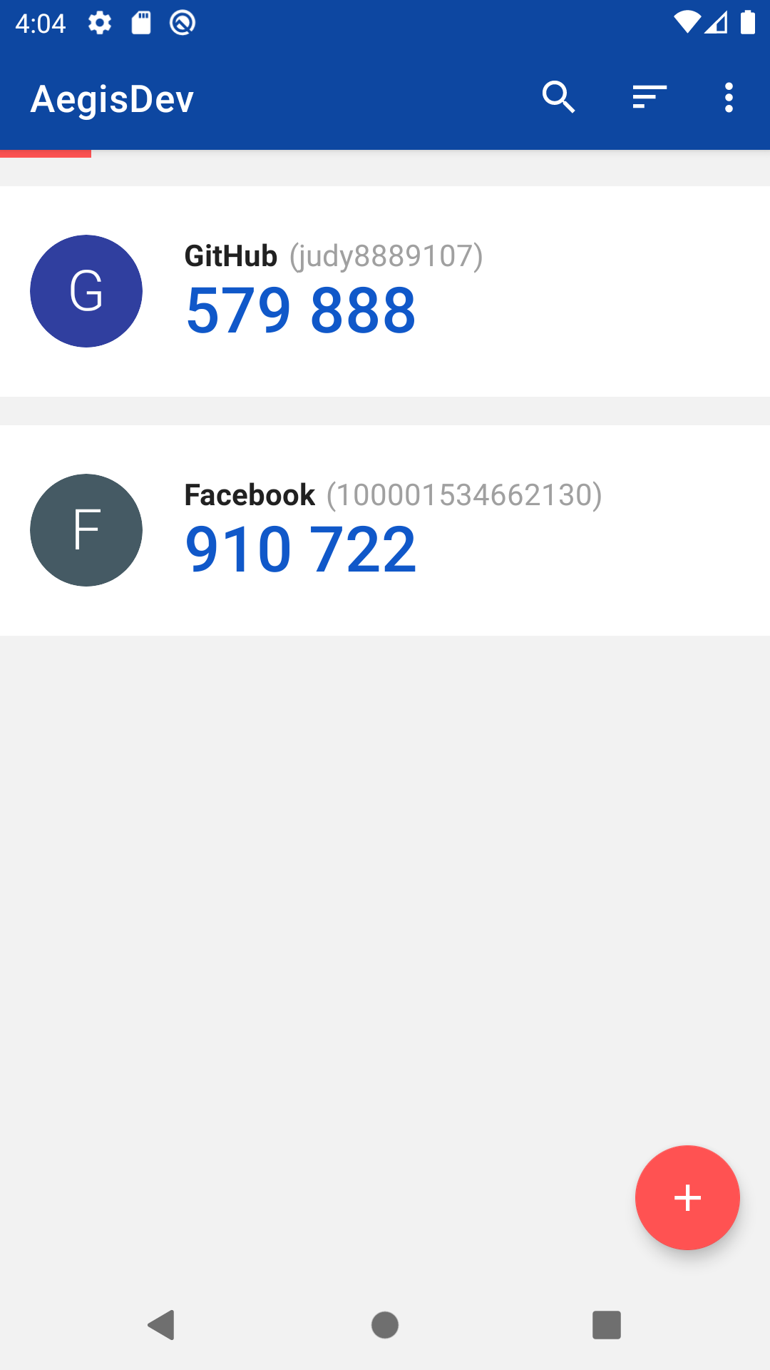
這是我們加入的Entry
加入時得到解析json檔，得到issuer
GitHub
Facebook

Slide 17
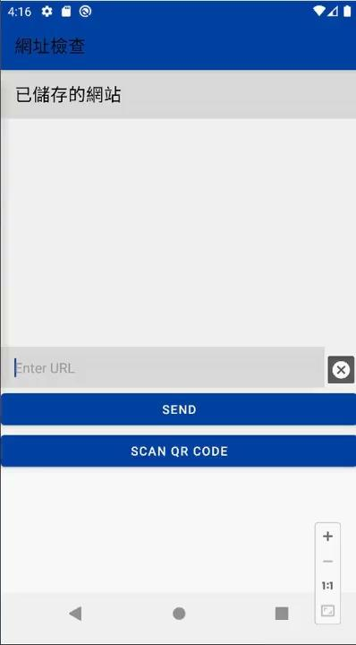
GitHub的登入網站
https://github.com/login?return_to=https%3A%2F%2Fgithub.com%2Fjudy8889107
DropBox的登入網站
https://www.dropbox.com/login
目前網址檢查僅僅比對host name有無包含issuer
通過
失敗

Slide 18
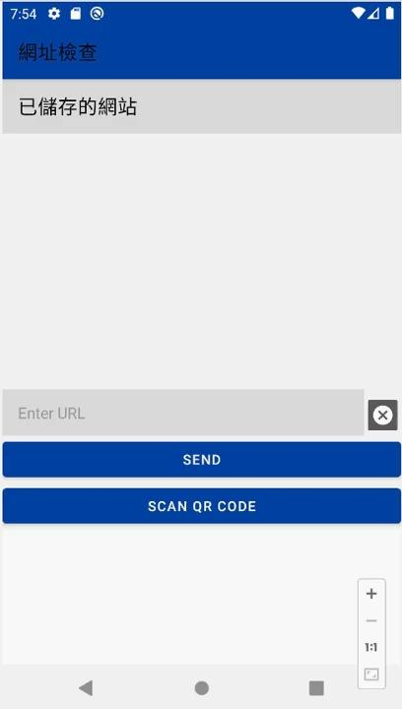
QR code掃描和偵測
未加入的Domain Name：https://line.me/ti/p/cYdVC8gG-O
已經加入的Domain name：
https://github.com/login?return_to=https%3A%2F%2Fgithub.com%2Fjudy8889107
非網址：
otpauth://totp/Discord:judy8889107@gmail.com?secret=NLPKEDIXRNHUFBAW&issuer=Discord
失敗
通過
解析失敗

Slide 19
END

Slide 20
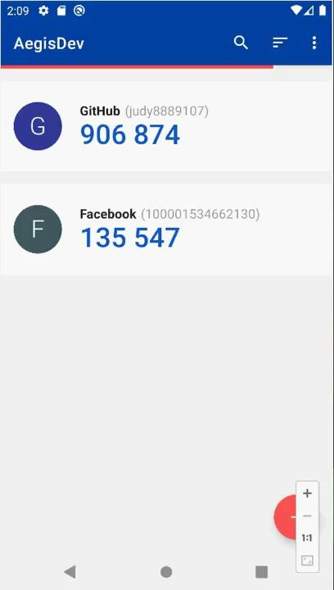
補充
加入Whois
相關資訊還未顯示在layout，
只有在console顯示

Slide 21
補充
Whois 利用Domain name查詢之問題：
https://console.us2.crashplanpro.com/login/#/login
https://www.google.com.tw/webhp?hl=zh-TW
目前解決方法：token將字串分成多節，拼湊出可能的domain name
正確
crashplapro
com
組合一
crashplapro
com
組合二
us2
crashplapro
com
正確
google
com
tw
組合一
com
tw
組合二
google
com
tw

